Slide 1
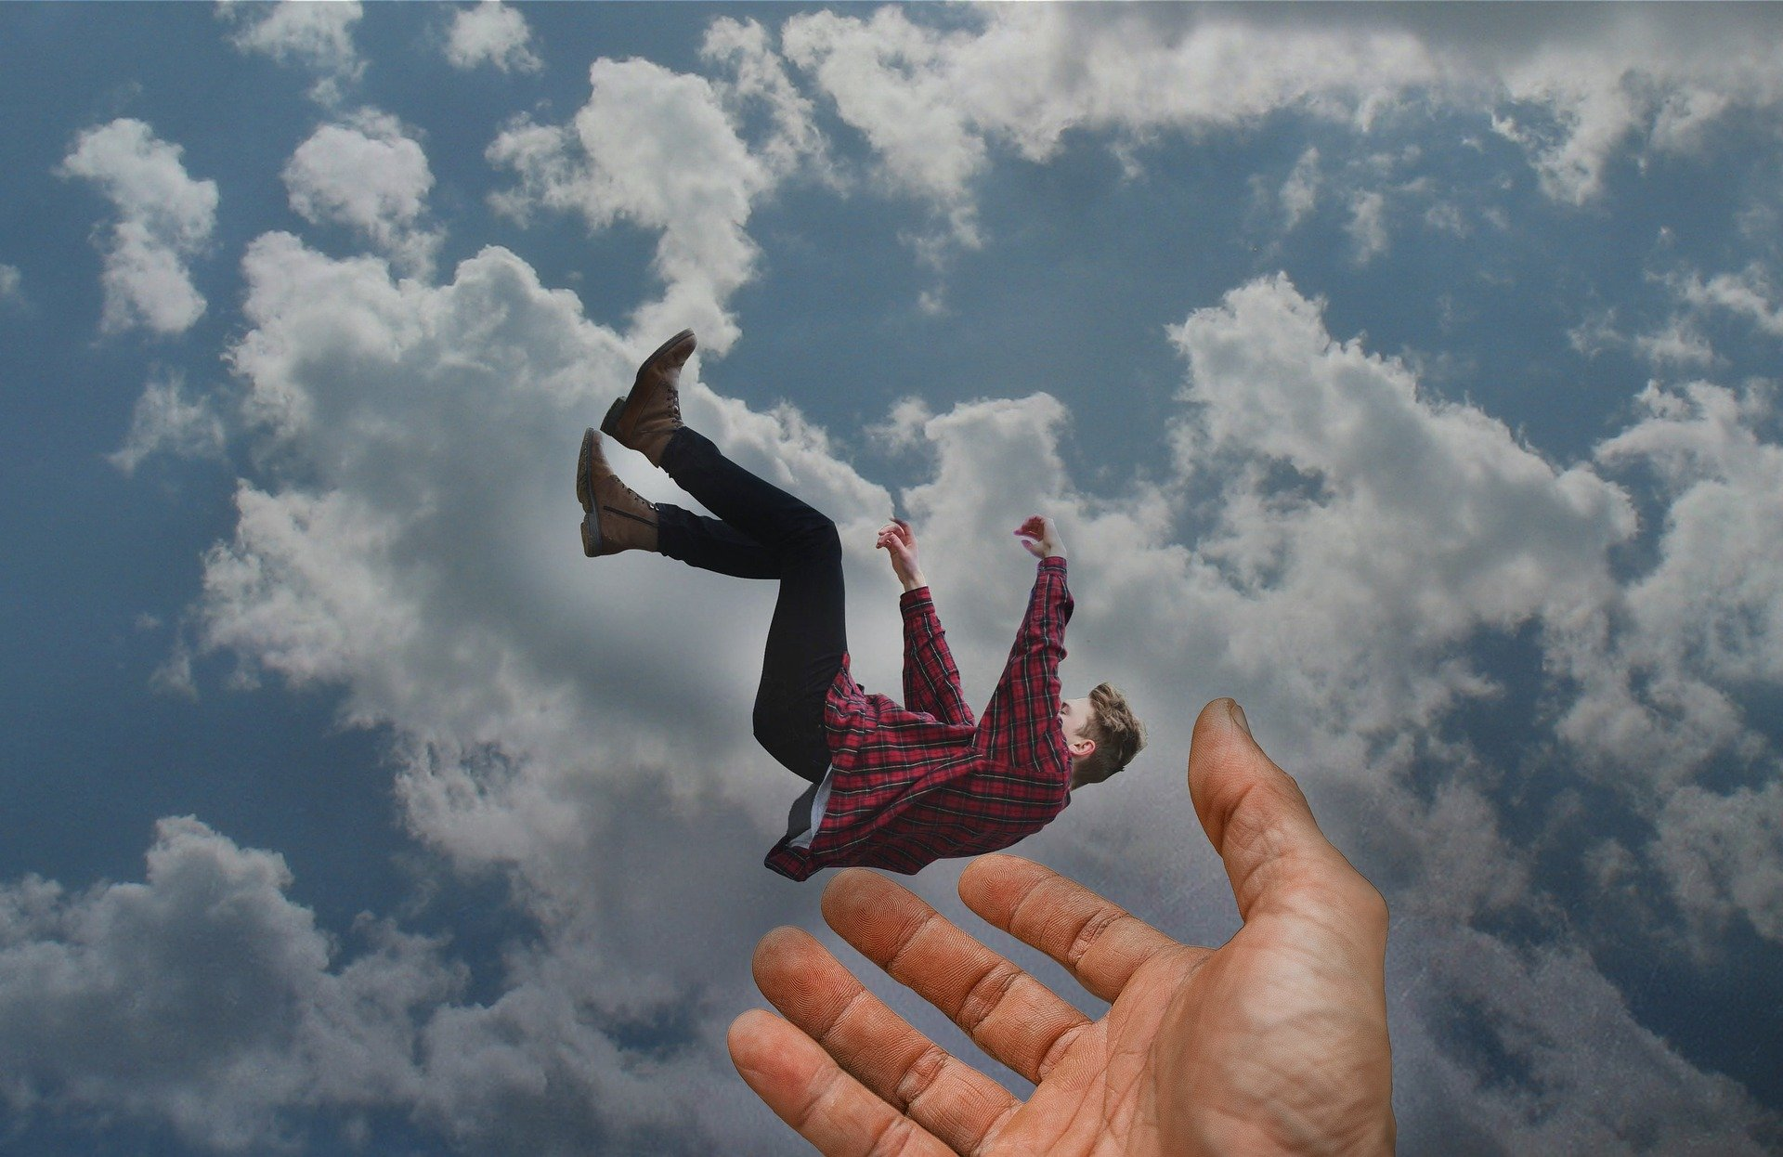
« Bien-aimés, aimons nous les uns les autres; car l'amour est de Dieu, et quiconque aime est né de Dieu et connaît Dieu.
Celui qui n'aime pas n'a pas connu Dieu, car Dieu est amour.
L'amour de Dieu a été manifesté envers nous en ce que Dieu a envoyé son Fils unique dans le monde, afin que nous vivions par lui.
Et cet amour consiste, non point en ce que nous avons aimé Dieu, mais en ce qu'il nous a aimés et a envoyé son Fils comme victime expiatoire pour nos péchés.
Bien-aimés, si Dieu nous a ainsi aimés, nous devons aussi nous aimer les uns les autres.
Personne n'a jamais vu Dieu; si nous nous aimons les uns les autres, Dieu demeure en nous, et son amour est parfait en nous. » 1Jean 4 : 7-12

Slide 2
« vous puissiez comprendre avec tous les saints quelle est la largeur, la longueur, la profondeur et la hauteur. »
Ephésiens 3 : 18

Slide 3
La GRÂCE, don d’amour de Dieu

Slide 4
« Car Dieu a tant aimé le monde qu'il a donné son Fils unique, afin que quiconque croit en lui ne périsse point, mais qu'il ait la vie éternelle. » Jean 3 : 16

Slide 5
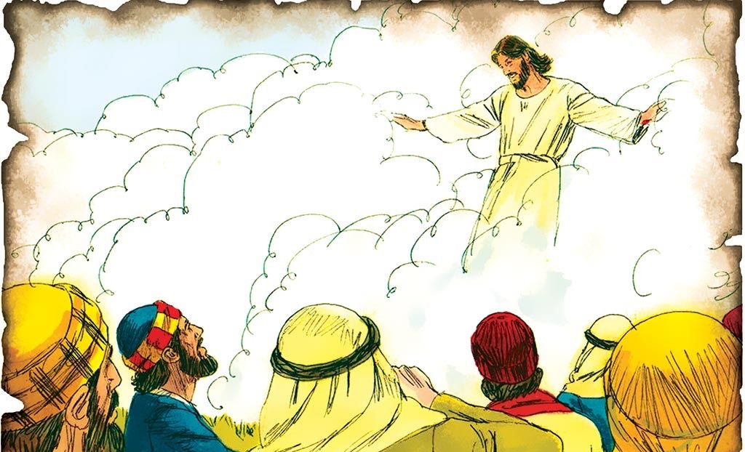
« Car le salaire du péché, c'est la mort; mais le don gratuit de Dieu, c'est la vie éternelle en Jésus-Christ notre Seigneur. » Romains 6 : 23

Slide 6
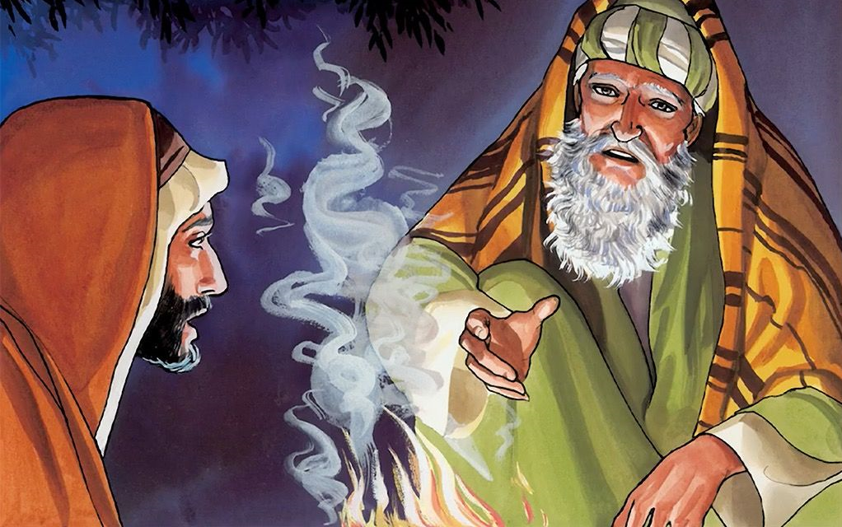

Slide 7
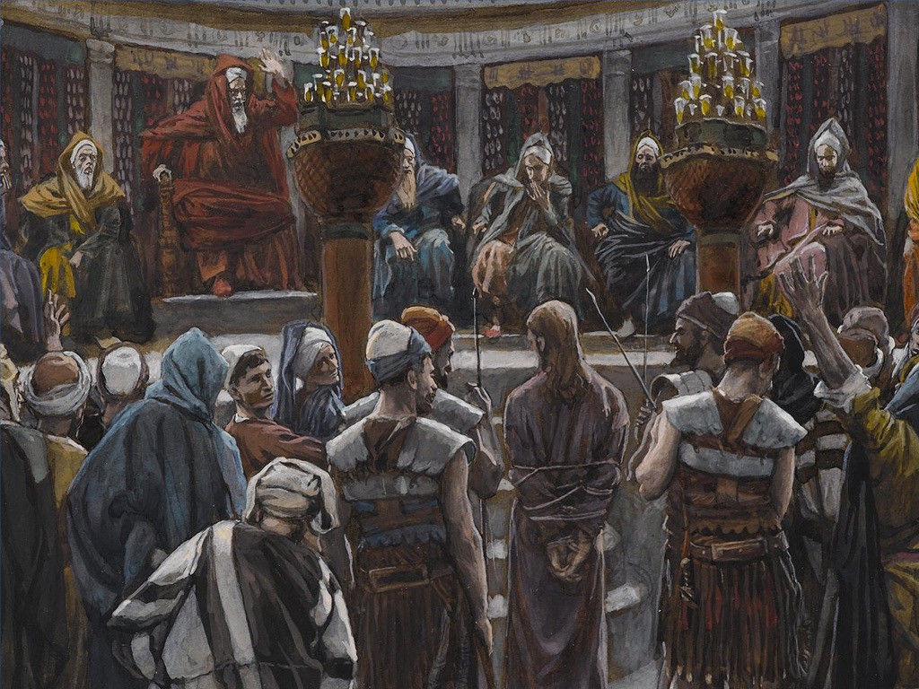
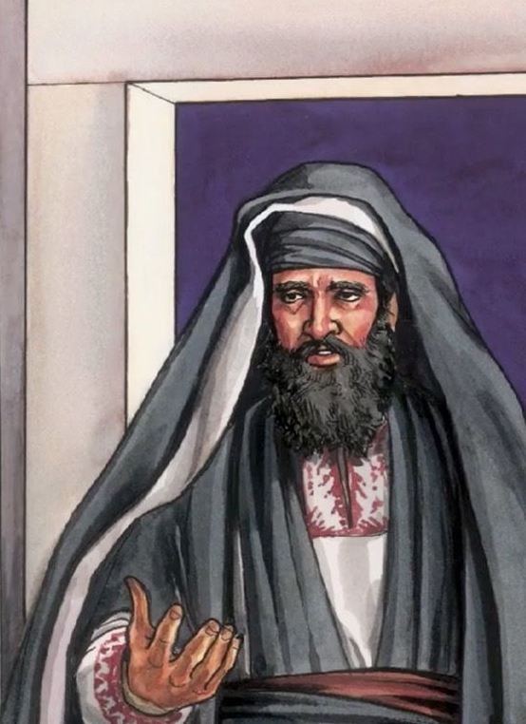

Slide 8
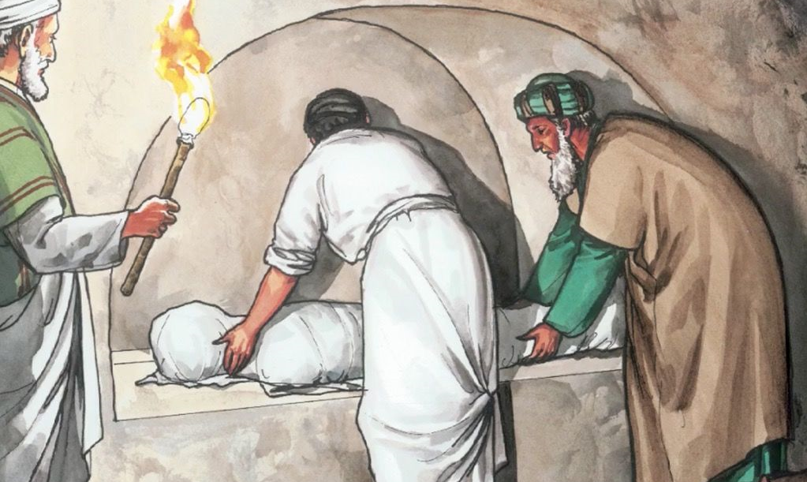
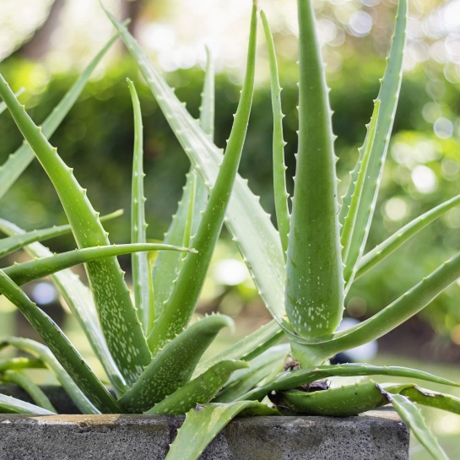

Slide 9
S’AIMER LES
UNS LES AUTRES !

Slide 10
« Je vous donne un commandement nouveau: Aimez-vous les uns les autres; comme je vous ai aimés, vous aussi, aimez-vous les uns les autres. A ceci tous connaîtront que vous êtes mes disciples, si vous avez de l'amour les uns pour les autres. » Jean 13 : 34-35

Slide 11
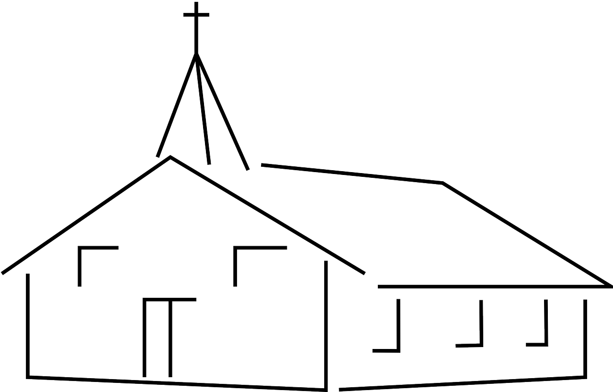
La Grande et Formidable FAMILLE de DIEU

Slide 12
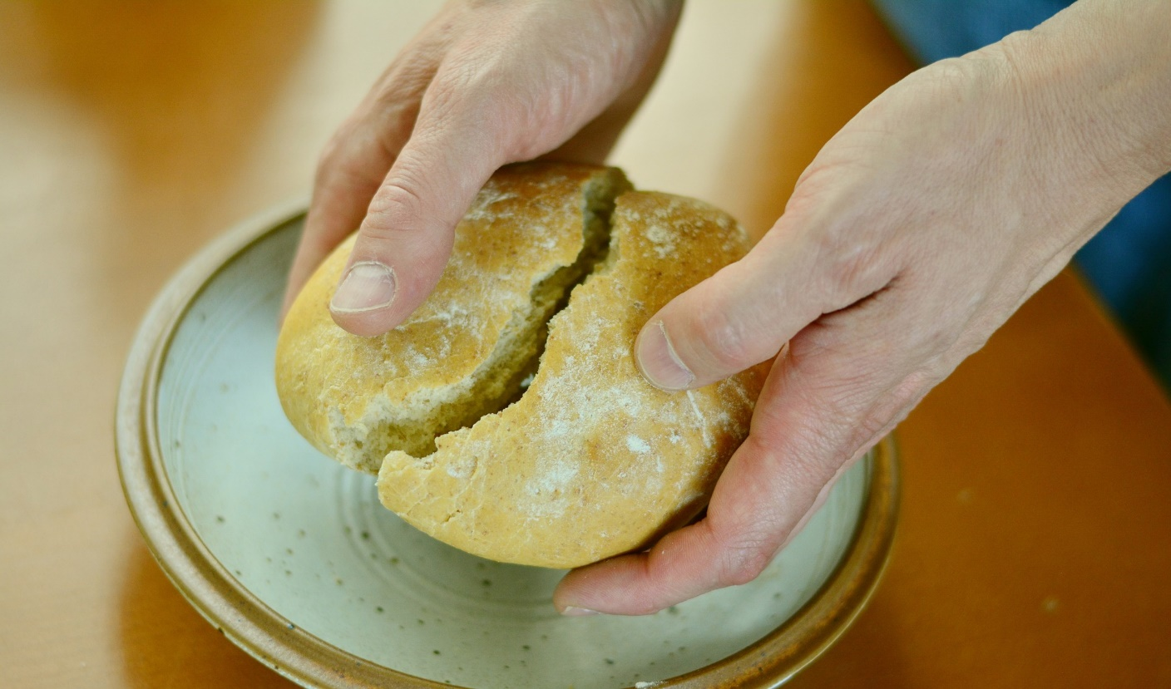
« Ils persévéraient dans l'enseignement des apôtres, dans la communion fraternelle, dans la fraction du pain, et dans les prières. La crainte s'emparait de chacun, et il se faisait beaucoup de prodiges et de miracles par les apôtres. Tous ceux qui croyaient étaient dans le même lieu, et ils avaient tout en commun. Ils vendaient leurs propriétés et leurs biens, et ils en partageaient le produit entre tous, selon les besoins de chacun. Ils étaient chaque jour tous ensemble assidus au temple, ils rompaient le pain dans les maisons, et prenaient leur nourriture avec joie et simplicité de cœur, louant Dieu, et trouvant grâce auprès de tout le peuple. Et le Seigneur ajoutait chaque jour à l'Eglise ceux qui étaient sauvés. »
Actes 2 : 42-47

Slide 13
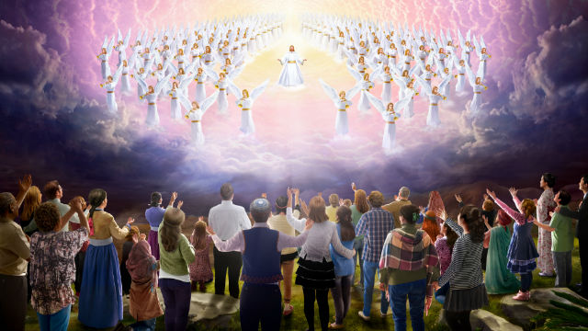
« Que votre cœur ne se trouble point. Croyez en Dieu, et croyez en moi. Il y a plusieurs demeures dans la maison de mon Père. Si cela n'était pas, je vous l'aurais dit. Je vais vous préparer une place. Et, lorsque je m'en serai allé, et que je vous aurai préparé une place, je reviendrai, et je vous prendrai avec moi, afin que là où je suis vous y soyez aussi.» Jean 14 : 1-3

